Slide 1
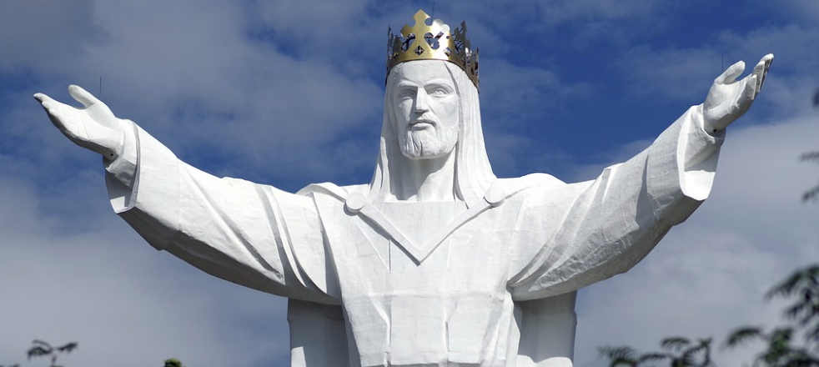
Predigtreihe: „Zielgerade“ Teil II
ZUERST der König!
Anton Steinhauser

Slide 2
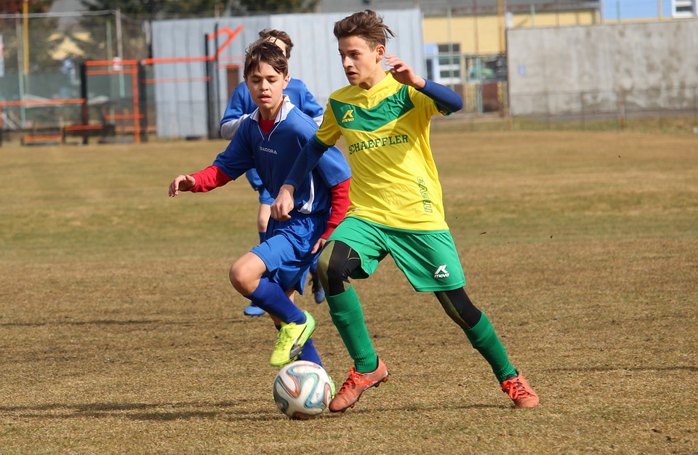
Regeln / Autoritäten

Slide 3
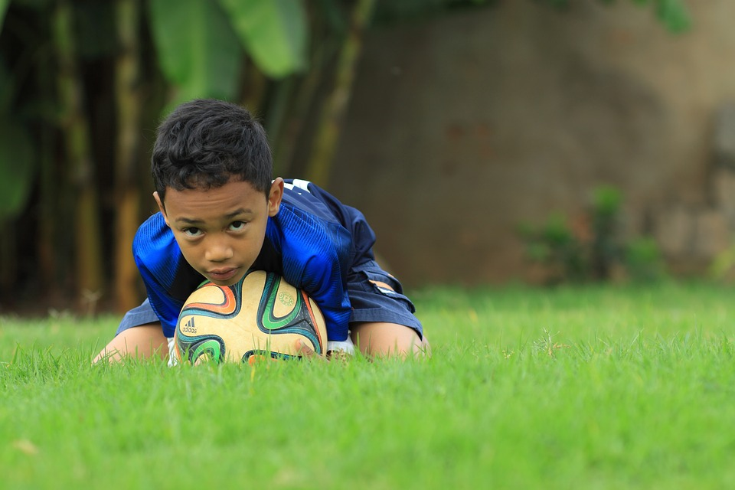
Autonomie

Slide 4
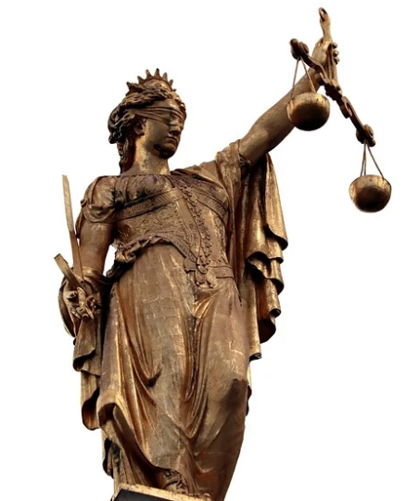
Gute Regeln /Gesetze /Autoritäten
Geben Orientierung
Schaffen mehr Gerechtigkeit
Bieten mehr Schutz
Schaffen mehr Frieden
Bewirken mehr Freiheit und
Freude

Slide 5
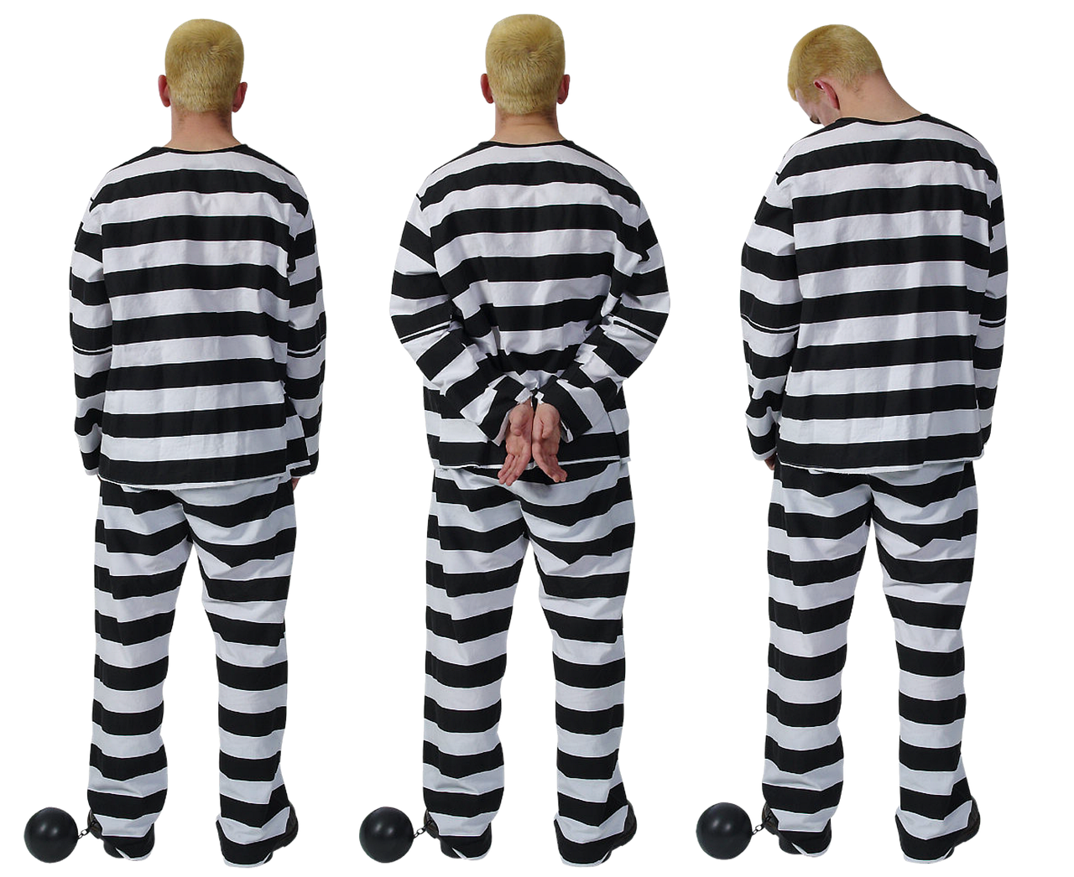
Übertretung der Gesetze
Kurzer Lustgewinn / Vorteil
Viel Leid und Verdruss
Strafe
Einengung

Slide 6
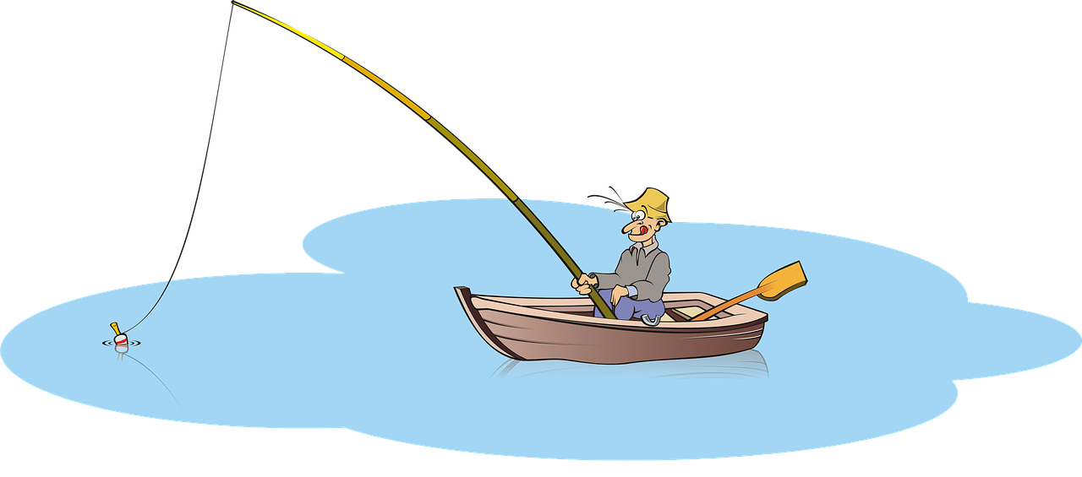
Herrschaften /Antreiber
Geld
Sex / Schönheit
Macht
Ehre
Selbstverwirklichung

Slide 7
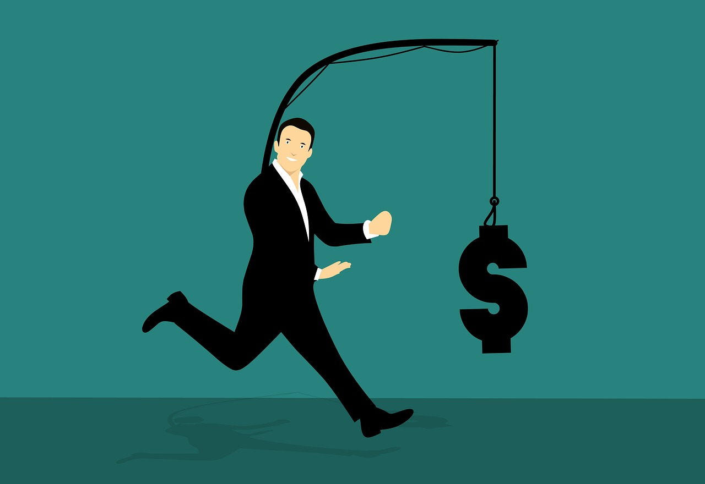
Herrschaften /Antreiber
Geld
Sex / Schönheit
Macht
Ehre
Selbstverwirklichung

Slide 8
Weitere Antreiber /Herrschaften
Streng dich an
Sei perfekt
Mach es allen recht
Sei stark
Beeil dich
Ich bin nicht gut genug

Slide 9
Die Abrechnung
Geld
Sex / Schönheit
Macht
Ehre
Selbstverwirklichung

Slide 10
ZUERST der König
Mt 6,33 Setzt euch zuerst für Gottes Reich ein und dafür, dass sein Wille geschieht. Dann wird er euch mit allem anderen versorgen.
Mt 6,24 Niemand kann zwei Herren gleichzeitig dienen. Wer dem einen richtig dienen will, wird sich um die Wünsche des anderen nicht kümmern können. Er wird sich für den einen einsetzen und den anderen vernachlässigen. Auch ihr könnt nicht gleichzeitig für Gott und das Geld leben.«

Slide 11
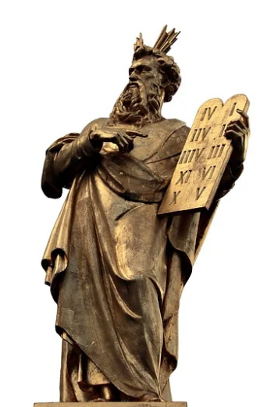
Gottes Regeln / Gebote
Die zehn Gebote
Zusammenfassung im 1. und 2. Gebot (Mt 22,37-39)
„Im Evangelium geht es nicht vorrangig um das, was zu tun ist, sondern wen wir lieben“!
(Johannes Hartl)
Positive Auswirkungen:
Optimale Voraussetzungen für das Zusammenleben
Beziehungs-Fördernd / Hab und Gut schützend…
Persönliche Erfüllung
Hingabe / Liebe / Selbstannahme

Slide 12
Wie Gott regiert
Liebe (Jo 3,16)
Güte /Langmut (Rö 2,4)
Gerechtigkeit 2.Kor 9,9:
…wie geschrieben steht:
»Er hat ausgestreut,
er hat den Armen gegeben;
seine Gerechtigkeit bleibt
in Ewigkeit.

Slide 13
WIE Jesus regiert
Mt 22,25 Da rief Jesus alle zusammen und sagte: »Ihr wisst, wie die Großen und Mächtigen dieser Welt ihre Völker unterdrücken. Wer die Macht hat, nutzt sie rücksichtslos aus…
28 …der Menschensohn ist nicht gekommen, um sich bedienen zu lassen. Er kam, um zu dienen und sein Leben als Lösegeld hinzugeben, damit viele Menschen aus der Gewalt des Bösen befreit werden.«
Mt 11,28 Kommt her zu mir, alle ihr Mühseligen und Beladenen! Und ich werde euch Ruhe geben.29 Nehmt auf euch mein Joch, und lernt von mir! Denn ich bin sanftmütig und von Herzen demütig, und »ihr werdet Ruhe finden für eure Seelen«

Slide 14
„Mehr-Wert“ bei Gott
Ehrliche Wertschätzung /Annahme
Vollkommene Befreiung von Sünde /Abhängigkeiten
Umfassende Hilfe und Veränderung meines Charakters
Tatsächliche Freiheit
Freundschaft mit Jesus
Tiefer Friede
Begründete Hoffnung

